Slide 1
Graph Sampling学术文献参考报告
2022.06.29每周例会

Slide 2
上周主要工作
Graph sampling算法实验测试
实验结果统计&分析

Slide 3
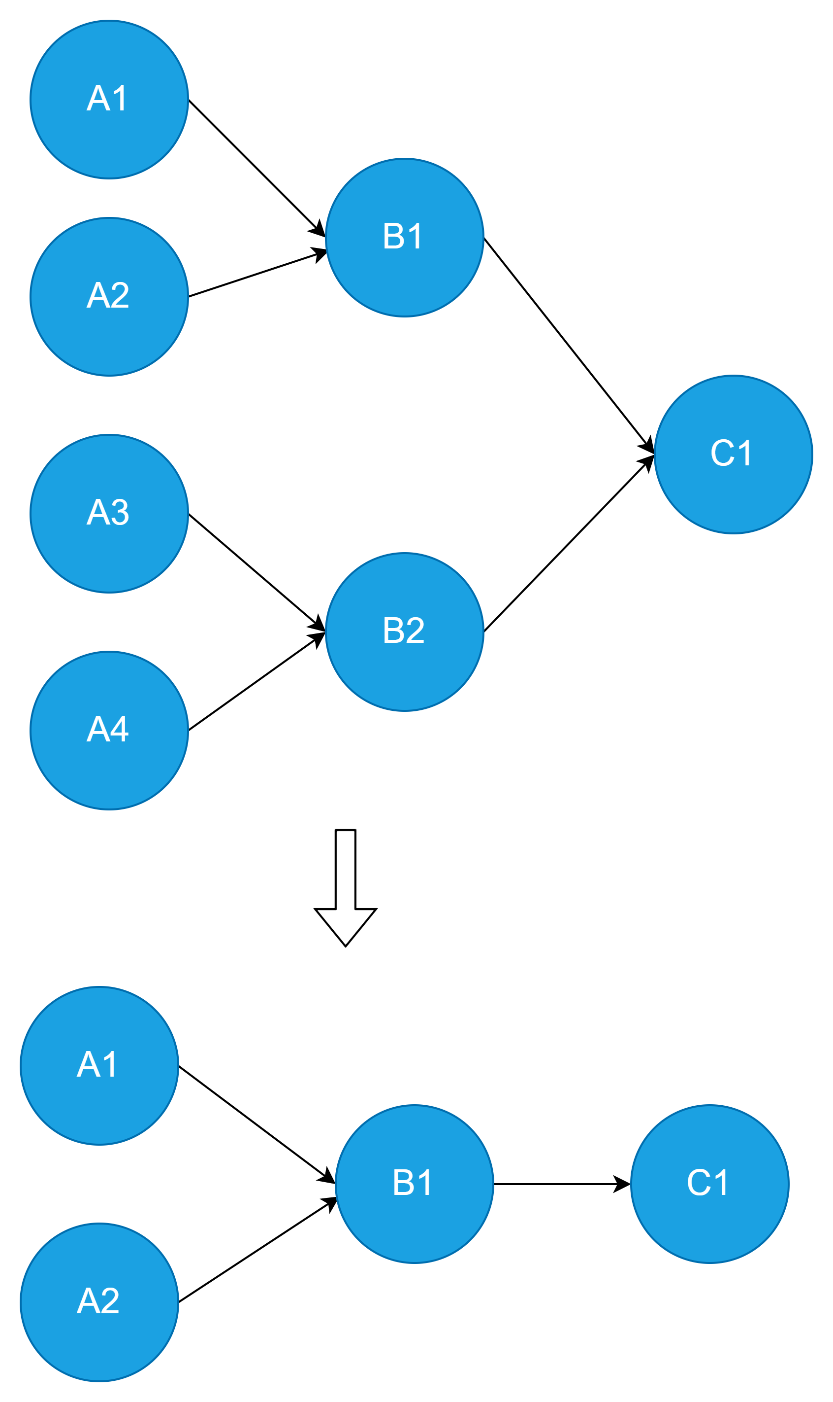
Review: 为什么需要Graph Sampling？
当图过于大时，统计图中所有pattern数量存在巨大的时间消耗。
因此，对于一个巨大的graph，我们从图中进行抽样并获得一个更小的graph。抽样后的图在大小比原图小的情况下保留原有图的特征
对sampled graph中的pattern进行计数，即可以统计原有图中的pattern数量，节省catalog build时间
Sampling 的最终服务对象，是为了更快，更准确的build catalog， 因此在考虑graph sampling时需要考虑对pattern mining的影响
Sampling Example

Slide 4
实验内容汇报
实验内容：
复现Random areas selection sampling算法作为naïve version对LDBC图进行抽样
基于BFS实现的pattern mining算法，统计抽样图内符合要求的pattern的出现频次
分别将抽样图与原图统计出现的pattern信息做比较
实验变量：
Rate：图的抽样比例（e.g. 10%， 20%， 100%即原图）
Area：起始点的数量（e.g. 10, 20, 70, 100…)
Pattern Size Range: 计入pattern统计的size（Default Size Range =(3,3), 仅考虑含有3个点的pattern）
实验原图：LDBC vertex number：25567
备注：
因pattern数量统计时间过长，仅比较不同sample rate下pattern统计情况
更大的Pattern Size和更高的Sample Rate相关实验将在应用subgraph frequency estimation
Accurate Summary-based Cardinality Estimation Through the Lens of Cardinality Estimation Graphs
Graph Summaries for Subgraph Frequency Estimation

Slide 5
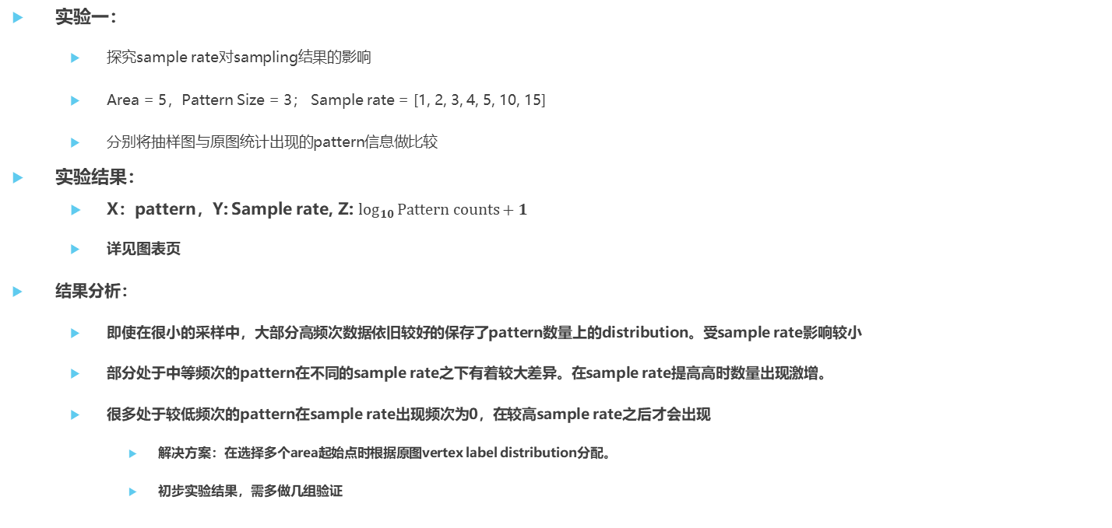
实验内容汇报
实验一：
探究sample rate对sampling结果的影响
Area = 5，Pattern Size = 3； Sample rate = [1, 2, 3, 4, 5, 10, 15]
分别将抽样图与原图统计出现的pattern信息做比较
实验结果：
X：pattern，Y: Sample rate, Z: $\log_{10}{Pattern counts}+1$
详见图表页
结果分析：
即使在很小的采样中，大部分高频次数据依旧较好的保存了pattern数量上的distribution。受sample rate影响较小
部分处于中等频次的pattern在不同的sample rate之下有着较大差异。在sample rate提高高时数量出现激增。
很多处于较低频次的pattern在sample rate出现频次为0，在较高sample rate之后才会出现
解决方案：在选择多个area起始点时根据原图vertex label distribution分配。
初步实验结果，需多做几组验证

Slide 6
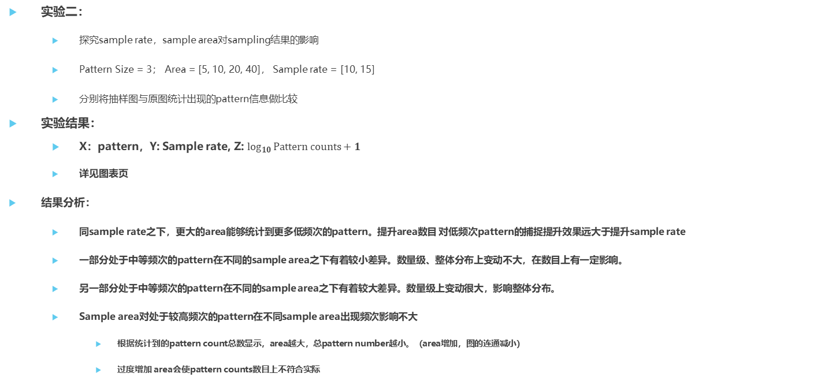
实验内容汇报
实验二：
探究sample rate，sample area对sampling结果的影响
Pattern Size = 3； Area = [5, 10, 20, 40]， Sample rate = [10, 15]
分别将抽样图与原图统计出现的pattern信息做比较
实验结果：
X：pattern，Y: Sample rate, Z: $\log_{10}{Pattern counts}+1$
详见图表页
结果分析：
同sample rate之下，更大的area能够统计到更多低频次的pattern。提升area数目 对低频次pattern的捕捉提升效果远大于提升sample rate
一部分处于中等频次的pattern在不同的sample area之下有着较小差异。数量级、整体分布上变动不大，在数目上有一定影响。
另一部分处于中等频次的pattern在不同的sample area之下有着较大差异。数量级上变动很大，影响整体分布。
Sample area对处于较高频次的pattern在不同sample area出现频次影响不大
根据统计到的pattern count总数显示，area越大，总pattern number越小。（area增加，图的连通减小）
过度增加 area会使pattern counts数目上不符合实际

Slide 7
我们需要什么样的Sample方案？
对Sample算法的要求
代表性：经抽样得到的子图保留了原有图的特征
高频次的pattern在distribution中总能很好的保留（已验证）
中频次的pattern在distribution中并不表现理想
根据原图vertex label distribution分配area起始点能有效解决该问题（仅初步实验，待系统验证）
低频次的pattern在使用较合适的area number之后有比较好的效果
普遍性：对于不同复杂度的原图，抽样得到的结果图都具有代表性
准确性：抽样图中pattern的分布与预期等比例原图的pattern分布在误差接受范围内
稳定性：对原图进行多次抽样，抽样图均满足准确性要求

Slide 8
Pattern Mining参考文献
目前已查阅的文献有：
gSpan: Graph-Based Substructure Pattern Mining
DFS-based frequent graph pattern extraction to characterize the content of RDF Triple Stores
Graph Summaries for Subgraph Frequency Estimation
Frequent pattern mining: current status and future directions
已发现，未研读的相关度较高文献：
Subgraph Frequencies: Mapping the Empirical and Extremal Geography of Large Graph Collections
CloSpan cMining Closed Sequential Patterns In Large Datasets
A Survey of Frequent Subgraph Mining Algorithms
GRAMI: Frequent subgraph and pattern mining in a single large graph
Accurate Summary-based Cardinality Estimation Through the Lens of Cardinality Estimation Graphs
由于时间关系，未能将pattern mining部分的可用信息完全梳理。仍在进一步研读，整理中。
如时间允许，将于未来1~2周继续Pattern Mining方面研究，并同时与Sampling结合考虑

Slide 9
下周主要工作
完成Graph sampling算法优化后的完整实验，验证其对中频次pattern的优化效果
研究：根据图的哪些属性判断sample rate与area的值以更好的适应一个目标（或未知）图
查阅graph pattern mining的相关论文文献
简要复现两篇graph estimation文献中的成果，并将其用于现有工作中

